Slide 1

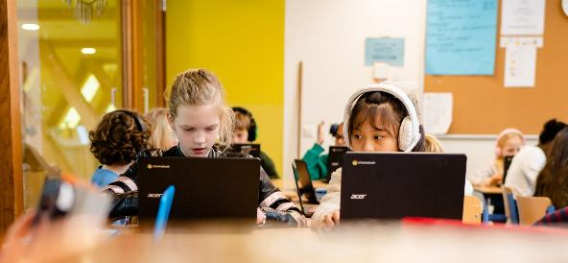
Zien!+
Leerlingvragenlijst
Instructie digitaal invullen
Notes:
Deze presentatie is bedoeld als instructie bij het laten invullen van de leerlingvragenlijst Zien+. De afbeeldingen zijn te gebruiken om de leerlingen op weg te helpen bij het invullen, maar kunnen ook gebruikt worden wanneer je op een later moment met een leerling door wilt praten over een stelling of stellingen.
Kijk goed naar het moment waarop je de vragenlijst gaat laten invullen. Doe het bij voorkeur niet als er de afgelopen 24 uur iets is voorgevallen wat emotionele impact heeft (gehad) op de leerlingen. Je kunt dan beter het invullen even uitstellen, omdat leerlingen moeilijker van een afstandje kunnen kijken naar hoe ze functioneren en hoe ze dingen ervaren over een langere periode.

Slide 2
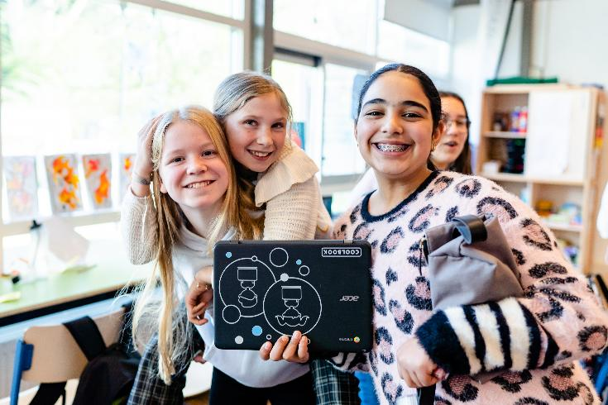
Waarom deze vragenlijst?
Notes:
“Ik ben heel benieuwd hoe jullie over jezelf denken. Daar is deze vragenlijst voor. Het gaat dus over jezelf, er is daarom geen goed of fout antwoord. Je vult in wat jij denkt, voelt of doet. Daarom is het belangrijk dat je de vragenlijst eerlijk invult, ook als je denkt dat het niet zo’n leuk antwoord is. Alle antwoorden kunnen, als het maar is wat jij denkt, voelt of doet. Je krijgt er ook geen cijfer voor. De antwoorden ga ik gebruiken om je beter te kunnen begrijpen en om je te kunnen helpen als dat nodig is.”
Waarom zo’n vragenlijst?
Leg goed aan de leerlingen uit waarom ze deze vragenlijst invullen en wat de bedoeling is. Dat is erg belangrijk om ervoor te zorgen dat de leerling zich veilig voelt en de vragenlijst eerlijk invult.
Wees transparant over jouw bedoeling met de vragenlijst. De lijst is ontworpen om gestandaardiseerd leerlingen te bevragen over hun beleving. Hierdoor is het mogelijk om het perspectief van de leerling te plaatsen naast de observatie van de leerkracht. Wat helpt om af te stemmen op hun behoeften, wat nodig is om te leren en om te bevorderen dat de leerlingen het fijn hebben op school.
Wanneer het je bedoeling is de uitslag met hen te bespreken, kun je dat aangeven. Ze weten dan dat je er op terug komt.
Wanneer de school er voor kiest om ook met ouders de uitslag te bespreken adviseren we om hen hierover te informeren.
Voorkom dat je het invullen zo beïnvloedt dat leerlingen sociaal wenselijke antwoorden geven. Maak het niet spannend door het te gewichtig te maken.

Slide 3
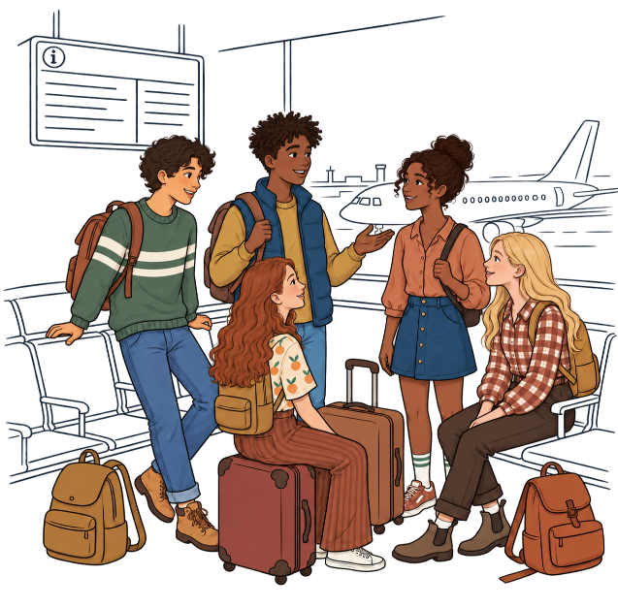
Waar gaat de vragenlijst over?
Omgaan met bekenden op school
Notes:
“De vragenlijst van Zien!+ bekenden gaat over hoe je omgaat met andere kinderen. Dat kunnen vrienden en klasgenoten zijn, of bijvoorbeeld andere kinderen van school. Het gaat niet om hoe je thuis met je ouders of buren omgaat.”

Slide 4
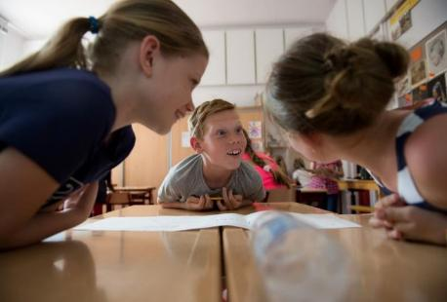
Ik maak contact met anderen
Voorbeeld
Notes:
Leg uit dat de vragen gaan over de situatie op school. Bespreek met de leerlingen de situatie waarover de stellingen gaan. Gebruik hiervoor de voorbeeldstelling: ‘Ik maak contact met anderen’.
“Als je de stellingen in gaat vullen, denk je na of dit voor jou zo is op school. Het kan gaan over dingen die in onze groep gebeuren, maar ook dingen op het plein, bijvoorbeeld met kinderen van andere groepen. Deze stelling gaat erover of je anderen iets durft te vragen, of naar iemand toe loopt. Ook als je op het plein vraagt of je mee mag spelen, dan telt dit.
Als je thuis vaak iets aan papa of mama vraagt, of naar je buurmeisje toe gaat, dan telt dat niet mee, want dat is niet op school.”

Slide 5
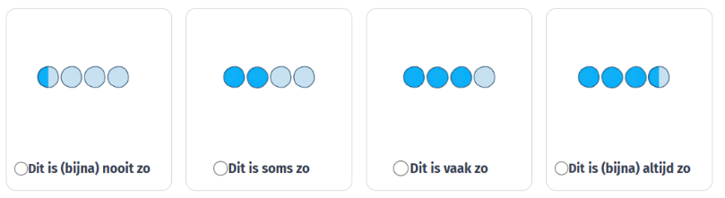
Wanneer kies je welke antwoordoptie?
Denk aan de afgelopen weken.
  Dus niet alleen aan de afgelopen dagen en denk ook niet aan dingen die vorig jaar of eerder zijn gebeurd.
Soms betekent: af en toe. Bijvoorbeeld alleen als het makkelijk is. Of maar één keer per week.
Vaak betekent: Het lukt meerdere keren, maar nog niet altijd.
Notes:
“Bij het invullen van de vraag moet je kiezen uit vier antwoordopties. Denk hierbij niet alleen aan vandaag, maar de afgelopen periode (bijvoorbeeld van de zomervakantie tot nu). Denk ook niet aan vorig jaar.”
Bespreek de verschillende antwoordopties met de leerlingen

Slide 6

Ik maak contact met anderen
Je kunt kiezen uit:
Voorbeeld
Notes:
Bespreek met de leerlingen het verschil tussen de vier antwoordmogelijkheden.
Gebruik hiervoor een voorbeeldstelling: Ik maak contact met anderen
Dit is (bijna) altijd zo: Het lukt/gebeurt altijd of bijna altijd om contact met anderen te maken als ik dit wil of als het nodig is.
Dit is vaak zo: Vaak lukt het me om contact te maken, maar nog niet als … (bijv: het heel druk is in de klas of als het iemand is die ik niet zo goed ken)
Dit is soms zo: Het lukt me in sommige situaties, als het moet of als het een vriendje is, maar anders heb ik nog een beetje hulp nodig.
Dit is (bijna) nooit zo: Sinds de 20 dagen vanaf de vakantie heb ik twee keer (bijv. mijn buurman gevraagd om een gum te lenen). Ik vind het lastig en doe het niet (veel).

Slide 7
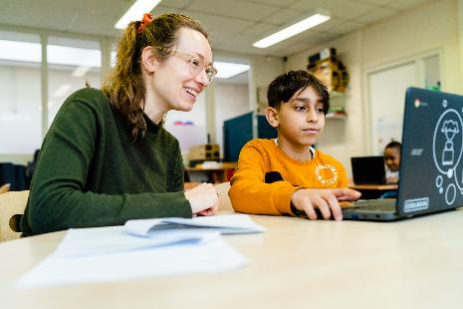
Voor welke juf of meester?
Gaat de vraag over de juf/meester?
Dan gaat het over alle juffen en
meesters waar je les van krijgt.
Notes:
“Sommige vragen gaan over de juf of meester. We spreken af dat we bij die vragen allemaal denken aan álle juffen en meesters die in deze klas werken. Als er verschil is tussen de juffen/meesters, dan kies je een gemiddelde en dan kun je er nog iets over schrijven in het opmerkingenvak.“
Je wilt de mening weten over hoe ze de relatie met hun juf/meester beleven. We adviseren om de leerlingen aan alle juffen en meesters te laten denken waar ze mee te maken hebben, als ze de vragen invullen.
Als het bij de ene juf of meester altijd is en bij de andere soms, kunnen ze ‘vaak’ kiezen of dit toelichten in het opmerkingenvak.
Wanneer jij 4 dagen lesgeeft en de klas 1 dag een andere leerkracht heeft, kun je er ook voor kiezen om de lijst over jou te laten invullen. Pas deze slide dan aan.

Slide 8
Ik ben geïnteresseerd in wat anderen doen.
Je kunt kiezen uit:
Voorbeeld 2
Notes:
Deze slide kun je in de middenbouw nog extra gebruiken. De ervaring is dat kinderen het woord ‘geïnteresseerd’ lastig vinden om te lezen en dat deze een extra toelichting nodig heeft.

Slide 9
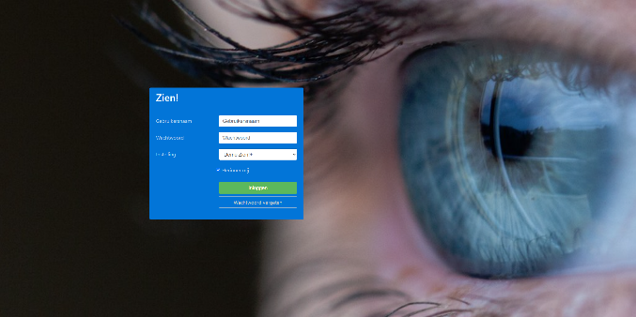

Hoe werkt het invullen van de vragenlijst?
Ga naar start.zienvooronderwijs.nl
log in met je gebruikersnaam, wachtwoord en de naam van de school.
Notes:
“Je gaat straks naar deze website. Dan zie je het inlogscherm zoals je hieronder op het plaatje ziet.
Je krijgt je gebruikersnaam en wachtwoord van mij, deze vul je in. Let op dat je gebruikersnaam zonder hoofdletters is. Type het wachtwoord heel precies over.
Daarna kun je bij ‘instelling’ op het vakje klikken en zie je de naam van de school staan. Deze klik je aan en dan kun je met de groene knop inloggen.”
Zorg dat je vooraf de gebruikersnaam + wachtwoord voor alle kinderen hebt. Deze kan een applicatiebeheerder aanmaken.
Laat de kinderen naar de website gaan, of zorg dat er een snelkoppeling voor ze is gemaakt.
Let op bij de gebruikersnaam dat deze hoofdlettergevoelig is. Typt een kind de verkeerde gebruikersnaam, dan zal de school niet verschijnen bij het vakje ‘Instelling’
Wanneer ze op inloggen klikken, worden ze automatisch doorgeleid naar de nieuwe omgeving voor de leerlingvragenlijst.

Slide 10
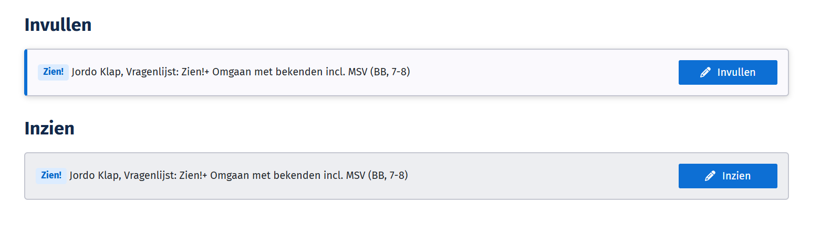
Bovenaan staan de lijsten die je moet invullen
Onderaan de lijsten die je al hebt ingevuld
Notes:
“Als je bent ingelogd, zie je bovenaan de lijst staan die je moet invullen. Als je op de blauwe knop klikt, ga je beginnen met het invullen van de lijst.
Ben je straks klaar, dan komt de lijst onderaan te staan en kun je hem nog een keer inzien.”
Op de startpagina zien de leerlingen bovenaan welke lijsten zijn klaargezet. Wanneer dit er meer zijn, kun je de leerlingen uitleggen welke van de lijsten ze moeten invullen.
De bovenste is de lijst die het laatst is klaargezet.
Onderaan vind je de lijsten die al ingevuld zijn; deze kun je inzien (maar niet meer wijzigen).
Wanneer een leerling halverwege afsluit, kunnen ze op deze pagina verder gaan met invullen. De lijst gaat automatisch verder naar de vraag waar je was gebleven.

Slide 11
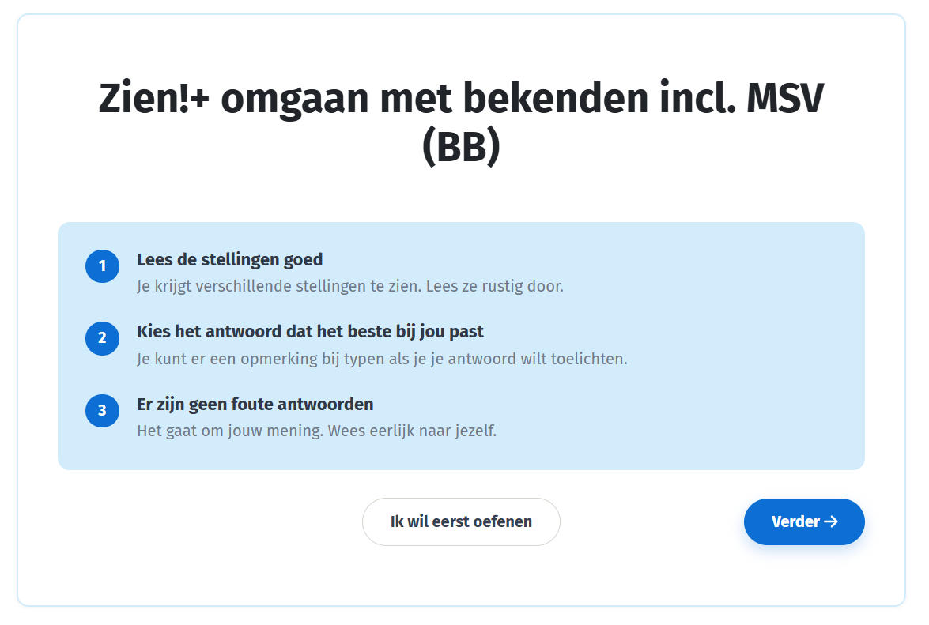
Notes:
“Dit zie je als je gaat starten met de vragenlijst.“
Wanneer de leerling klikt op invullen, zien ze eerst deze instructiepagina. Lees de drie punten nog een keer voor.
De leerlingen kunnen er voor kiezen om 1 vraag te oefenen (deze wordt niet opgeslagen), of meteen verder te gaan.

Slide 12
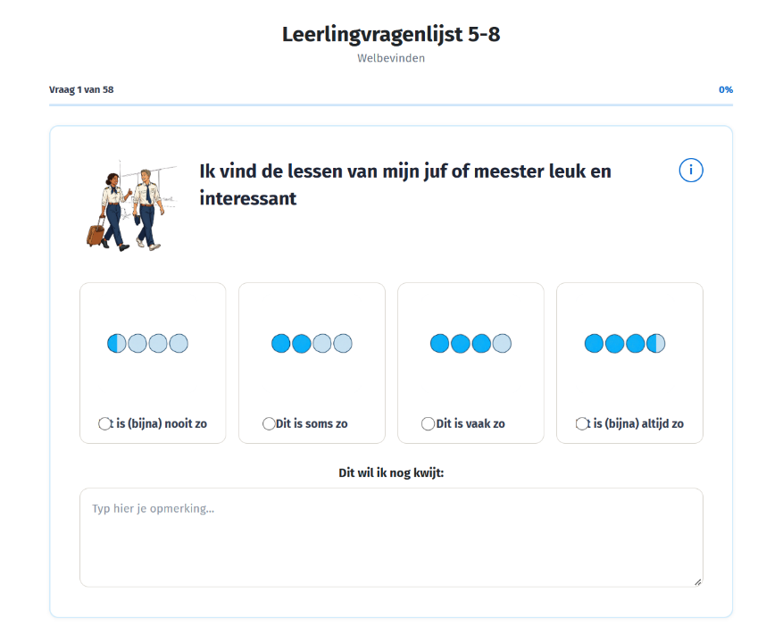

Notes:
“Zo ziet de vragenlijst er straks uit. Je ziet in het midden de vraag staan die je moet beantwoorden. Wil je nog meer uitleg hierover, dan kun je rechts op het i’tje klikken. Niet bij elke vraag staat een uitleg. Kies dan het antwoord dat jij het beste vindt passen. Als je er iets bij wilt typen, kun je dit onderaan in het tekstvak noteren. Dit is niet verplicht.”
De leerling ziet bovenaan om welke categorie het gaat.
In de voortgangsbalk zien ze hoe ver ze zijn, aangegeven met het nummer van de vraag en een percentage.
Links naast de stelling staat een afbeelding die gaat over de stelling, rechts staat een i’tje waar ze op kunnen klikken voor meer informatie over de stelling (hier hoeft niet altijd iets te staan)
Ze kiezen uit de 4 antwoordopties, die visueel ondersteund zijn met afbeeldingen.
Onderaan kunnen ze een toelichting geven door in het tekstvak te typen. Deze kun je als leerkracht via de cockpit terugvinden.
Als ze een antwoord hebben gekozen, kunnen ze rechtsonder op ‘verder’ klikken.
Ze kunnen altijd terug, en altijd halverwege stoppen. Zien! slaat de lijst dan op tot waar ze gebleven zijn.

Slide 13
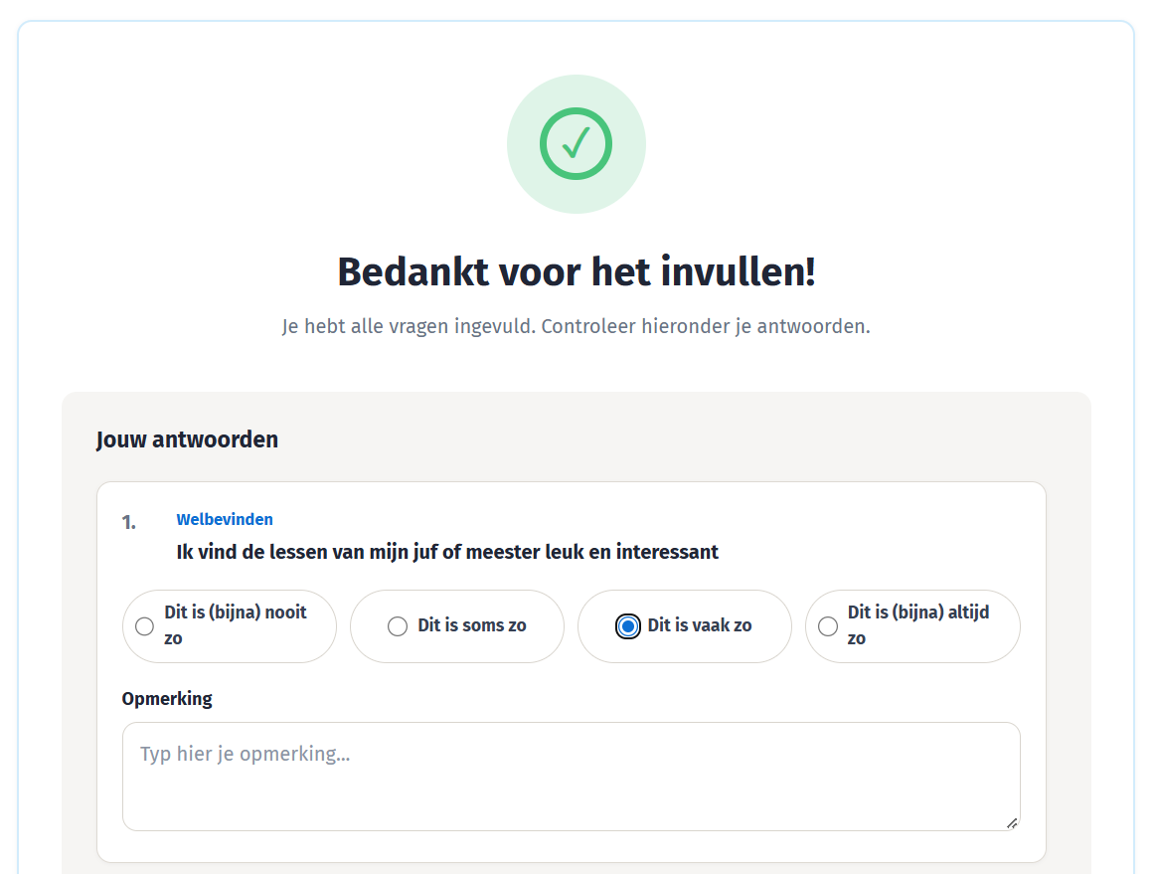
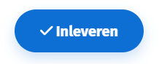
Notes:
“Als je alle vragen hebt ingevuld, kom je op dit scherm terecht. Je kunt nu alles nog bekijken, wijzigen of er iets bij typen. Ben je klaar dan druk je op inleveren.”
Hierna is de lijst niet meer te wijzigen door de leerling. Wel door de leerkracht die de lijst in Zien! heeft klaargezet, of door iemand met de rol (zorg)manager.

Slide 14
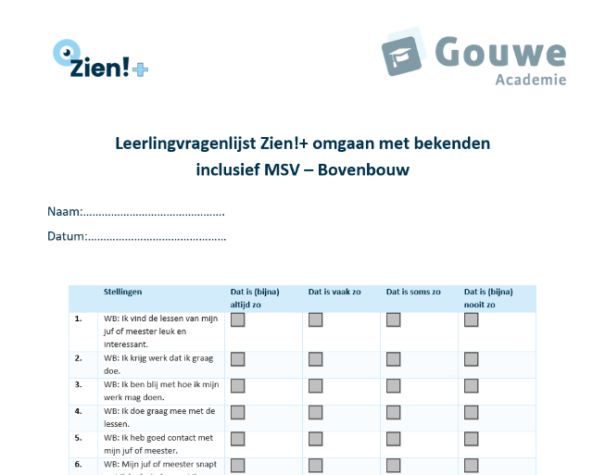
De vragenlijst op papier
Notes:
Gebruik deze dia alleen als er leerlingen zijn die de vragenlijst op papier gaan invullen (bijvoorbeeld omdat ze niet kunnen inloggen om wat voor reden dan ook)
Vertel dat het papier er zo uit ziet.
De bedoeling is dat ze per vraag één kruisje zetten, in de kolom die van toepassing.
Vertel wat ze moeten doen als ze een antwoord willen wijzigen:
uitgummen? (als ze een potlood gebruiken)
Doorstrepen?
…?

Slide 15
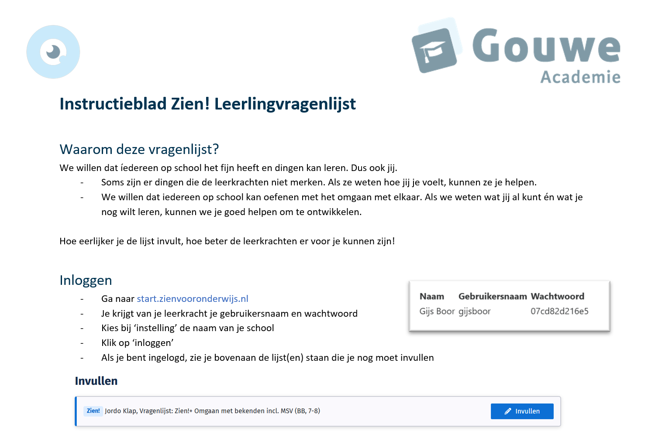
Instructieblad
Notes:
Op https://www.gouwe-academie.nl/downloadszienplus/omgaan-met-bekenden vind je dit instructieblad. Deze kun je printen en aan de leerling geven tijdens de afname.

Slide 16
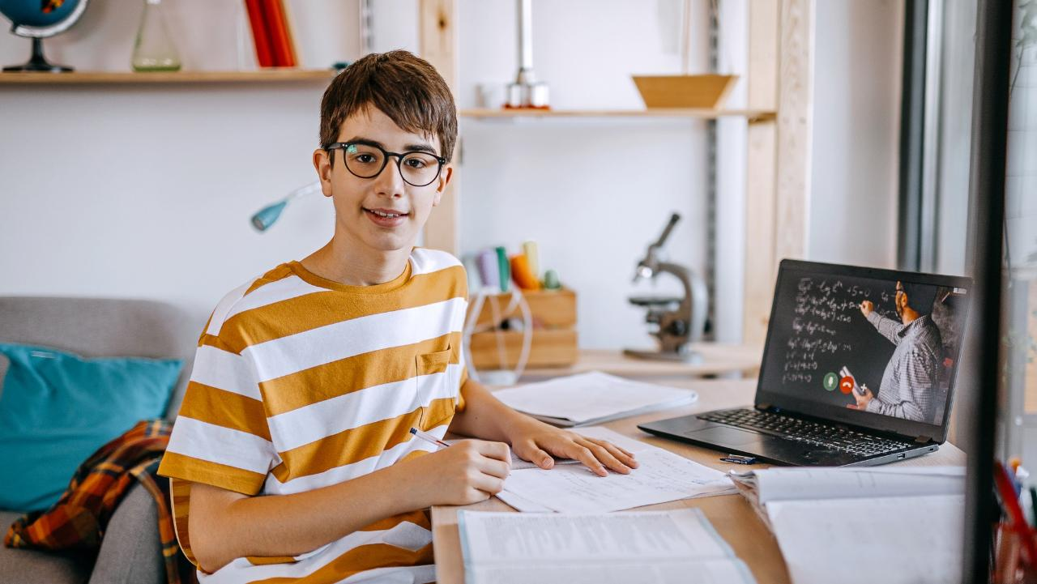
Dankjewel voor het
invullen van de vragenlijst!
Zijn er nog vragen?
Notes:
Herhaal nog een keer wat het doel was van de vragenljist: ​
​
“Alle antwoorden kunnen, als het maar is wat jij denkt, voelt of doet. Je krijgt er ook geen cijfer voor. De antwoorden ga ik gebruiken om je beter te kunnen begrijpen en om je te kunnen helpen als dat nodig is. ​
Noem eventueel nog dat je misschien met leerlingen in gesprek gaat. Ook weer om ze te kunnen helpen.”

Slide 17
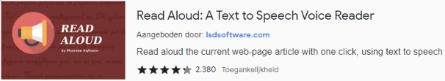
De volgende dia kun je met je leerlingen bespreken als jullie het gratis programmaatje ‘read aloud’ hebben geïnstalleerd.
Zie de handleiding van Zien! hoe dat werkt.
Voorleesfunctie in Google Chrome inschakelen
1. Ga naar de Chrome Web Store Extensies: https://chrome.google.com/webstore/category/extensions?hl=nl
2. Typ in het zoekvenster Webwinkel doorzoeken: Read Aloud
3. Klik op Read Aloud: A Text to Speech Voice Reader
4. Klik op: Toevoegen aan Chrome en vervolgens op Extensie toevoegen
5. Klik nu op het puzzelstukje rechts bovenin Google Chrome.
Hier zie je als het goed is Read Aloud tussen staan. Klik op de punaise om de extensie vast te pinnen zodat het altijd naast de adresbalk te vinden is.

Slide 18

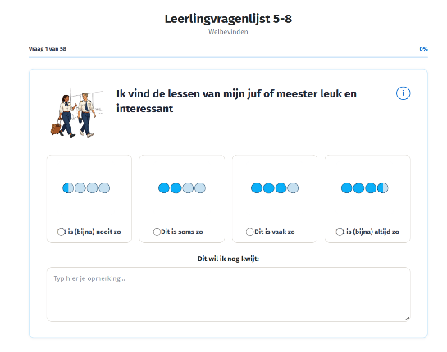


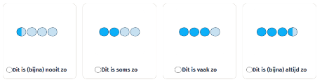
Wil je dat een vraag wordt voorgelezen?
Selecteer met je muis de vraag en klik daarna rechtsbovenaan het scherm op dit knopje:

Slide 19
Hierna volgen slides waarin alle Zien! ontwikkelpunten worden toegelicht met een plaatje.

Slide 20

Welbevinden

Slide 21
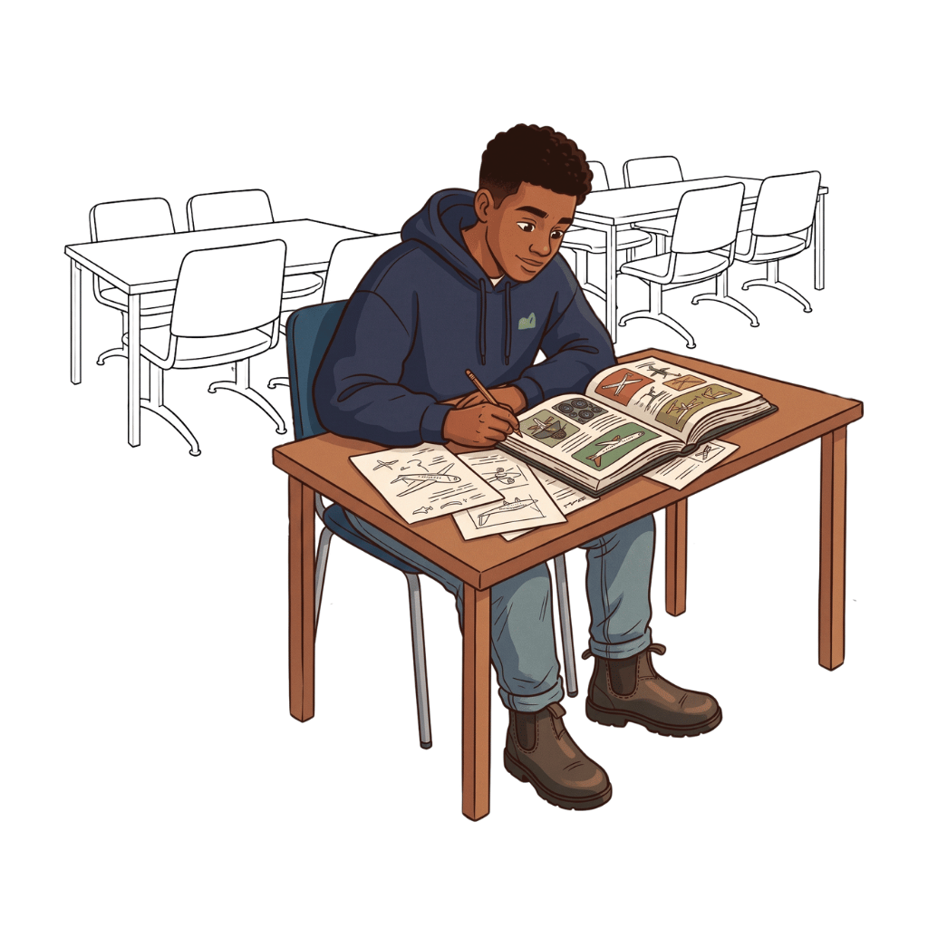
Betrokkenheid

Slide 22
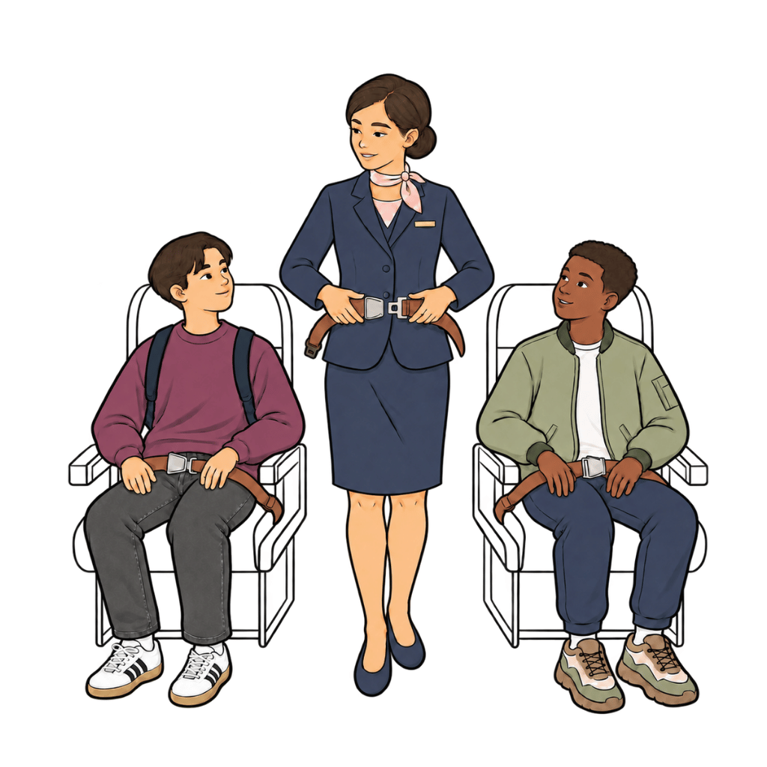
Veiligheidsbeleving

Slide 23
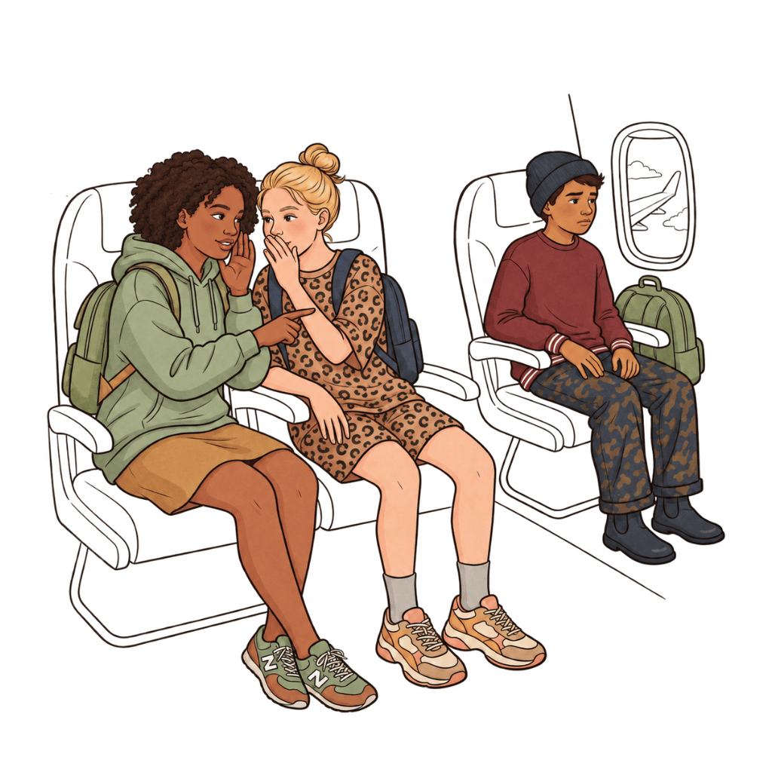
Aantasting van de veiligheid

Slide 24
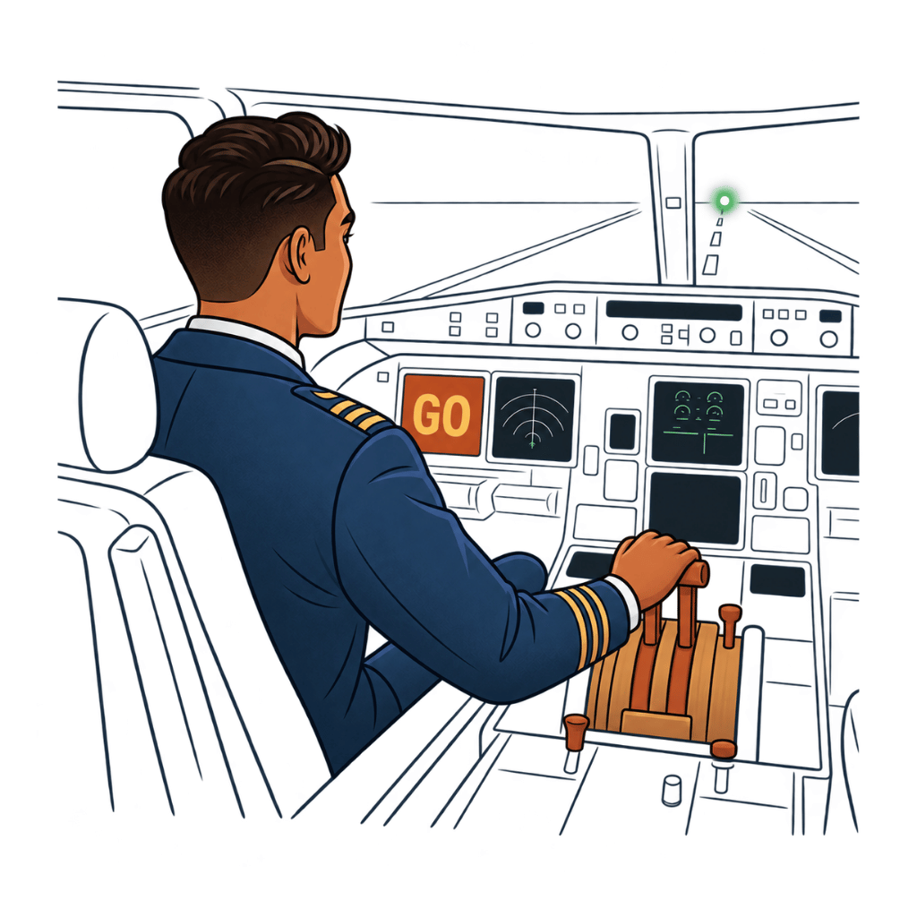
Initiatief

Slide 25
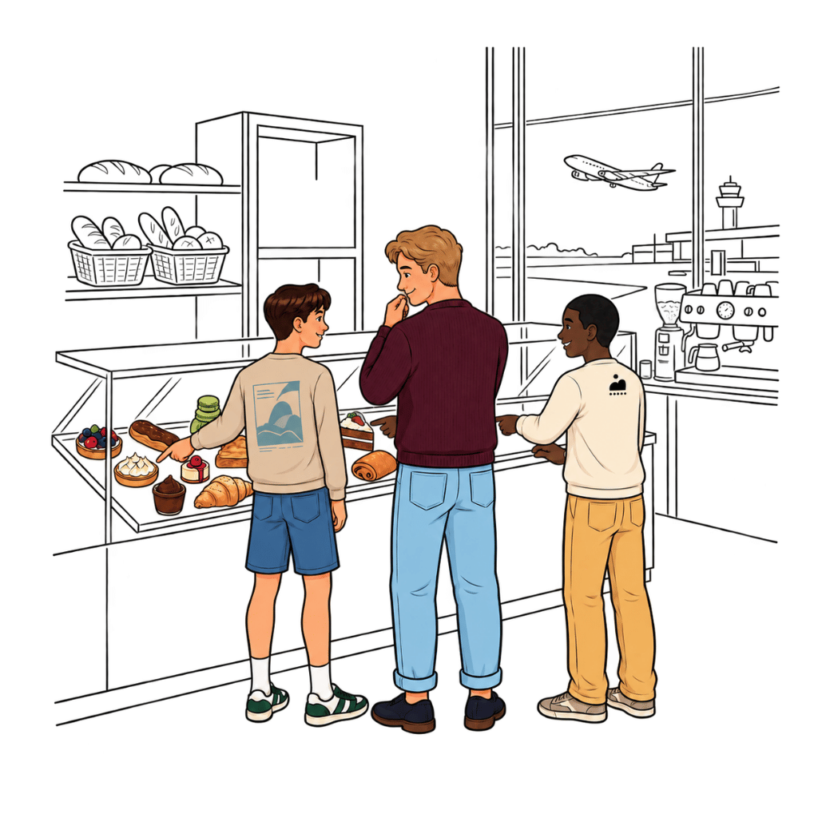
Autonomie

Slide 26
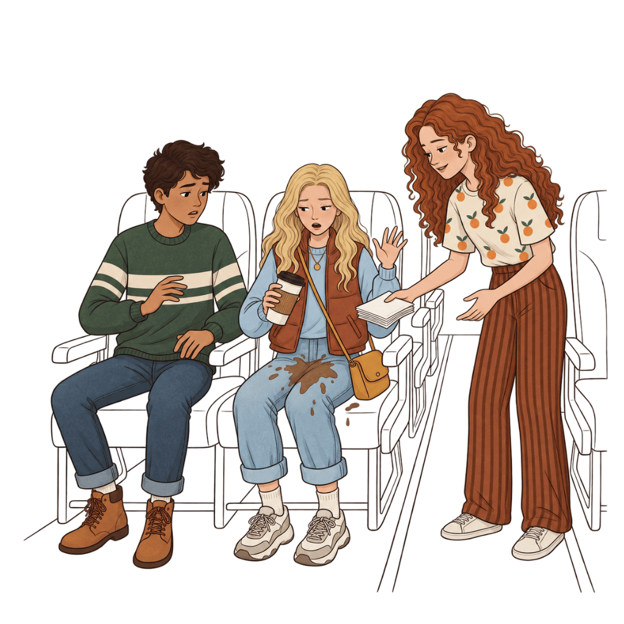
Inlevingsvermogen

Slide 27
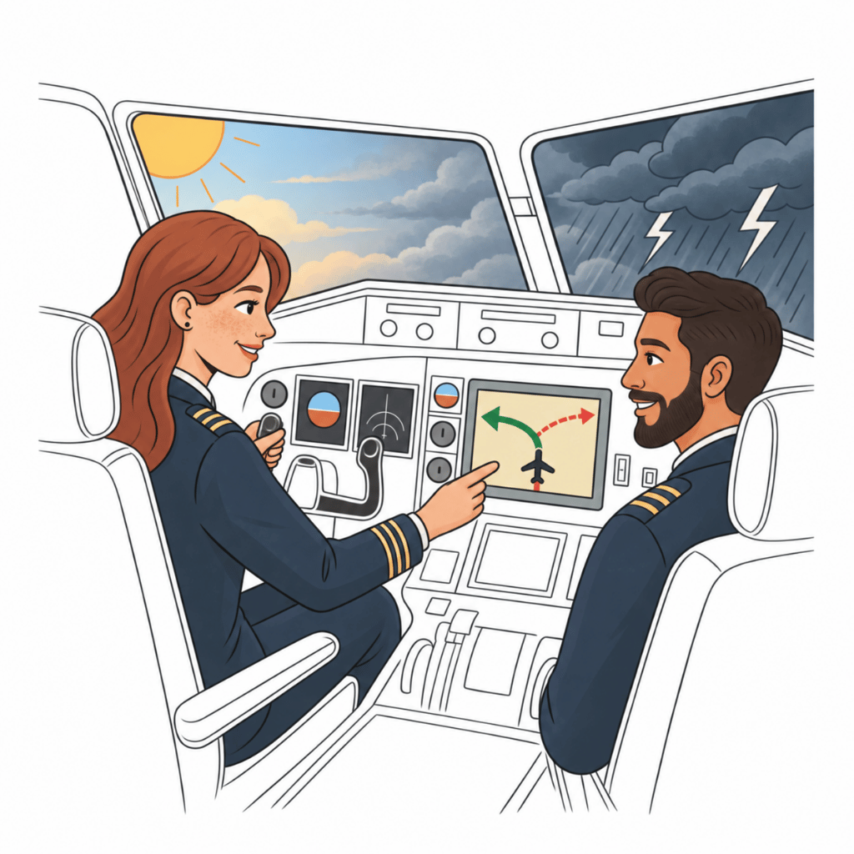
Flexibiliteit

Slide 28
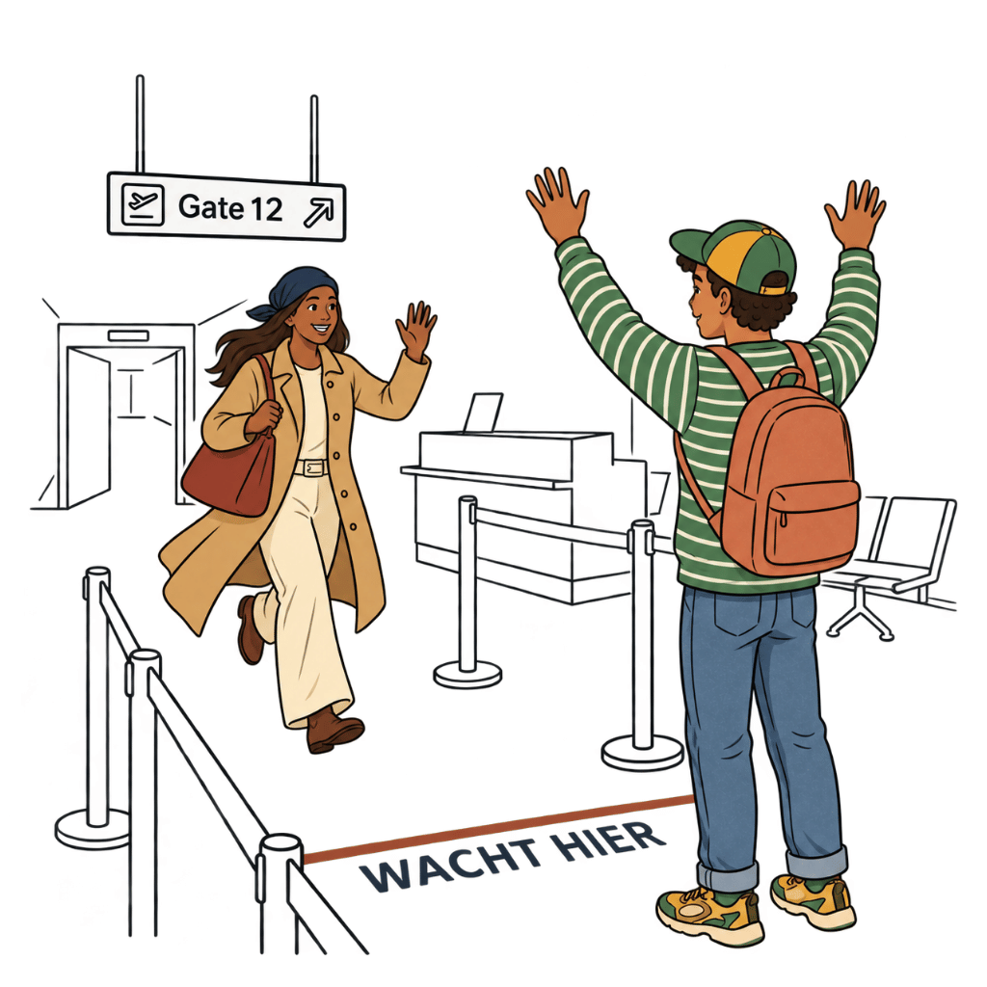
Impulsbeheersing

Slide 29
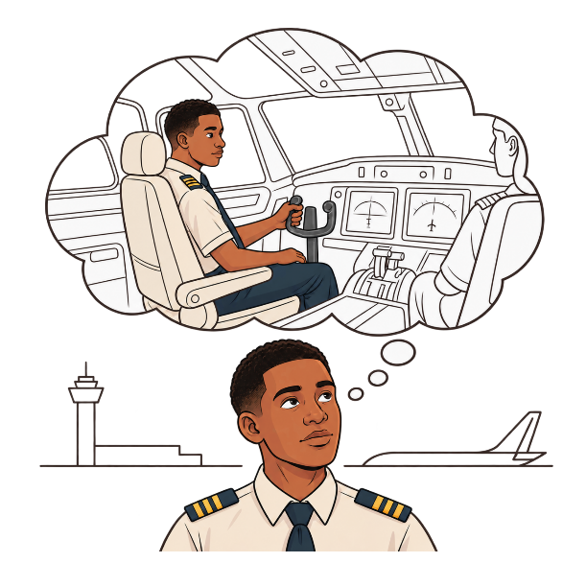
Zelfinzicht

Slide 30
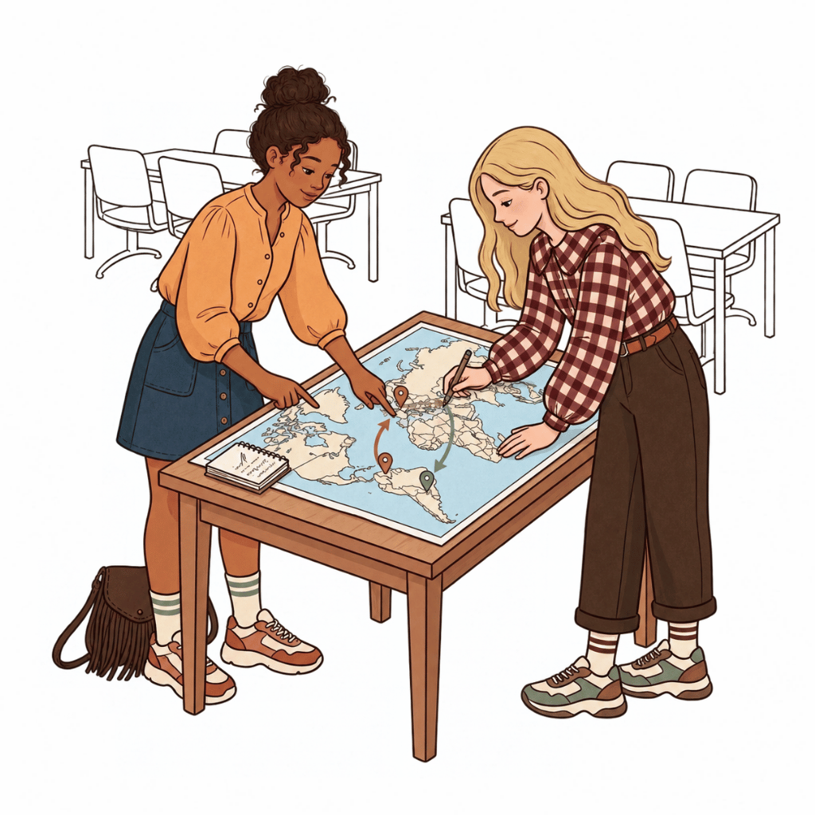
Plannen en organiseren

Slide 31
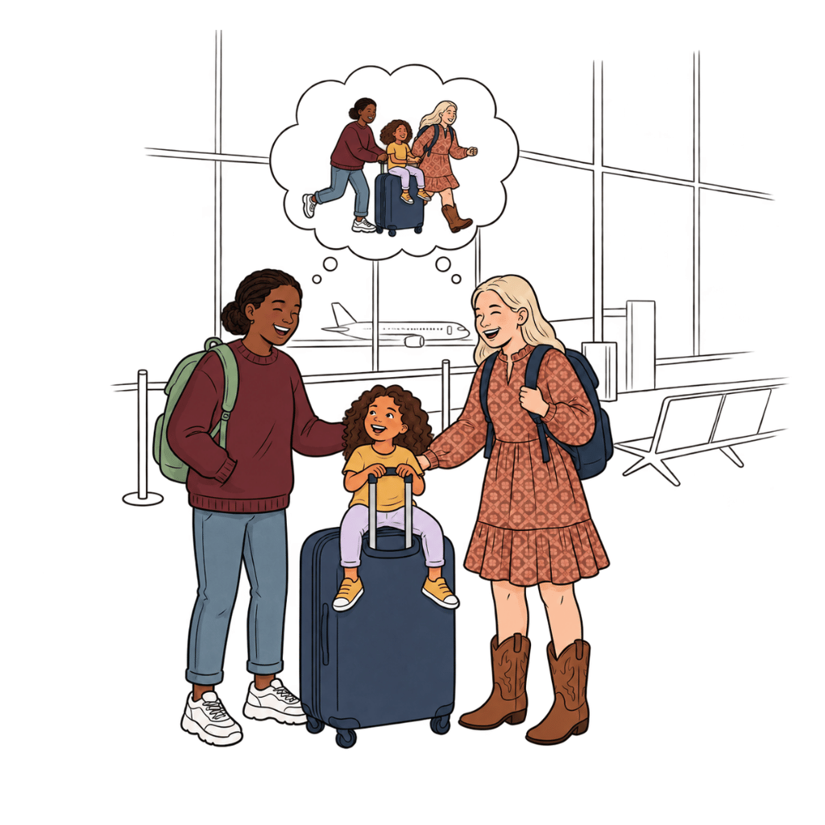
Creatief denken

Slide 32
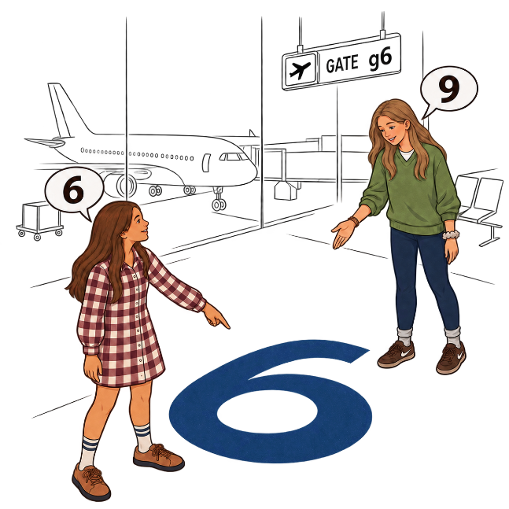
Kritisch denken

Slide 33
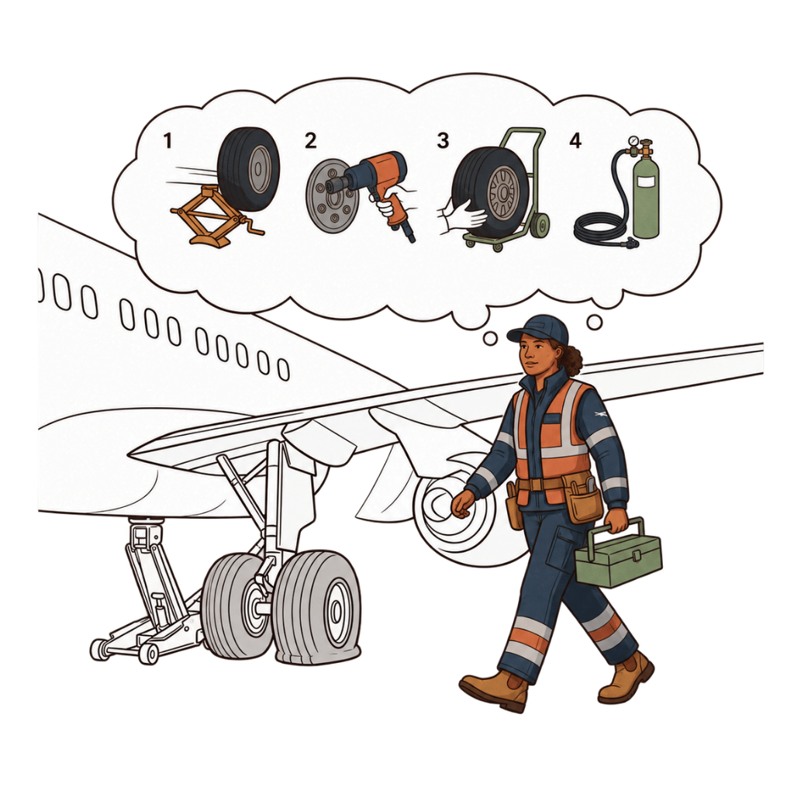
Analytisch denken

Slide 34
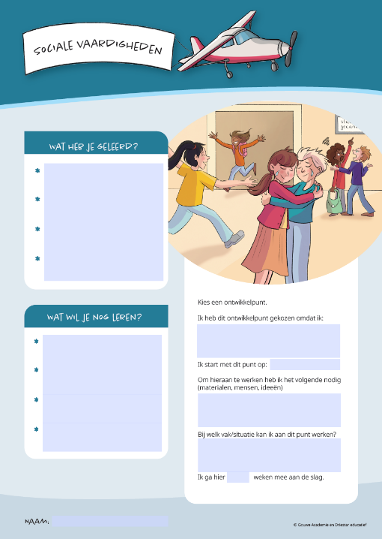
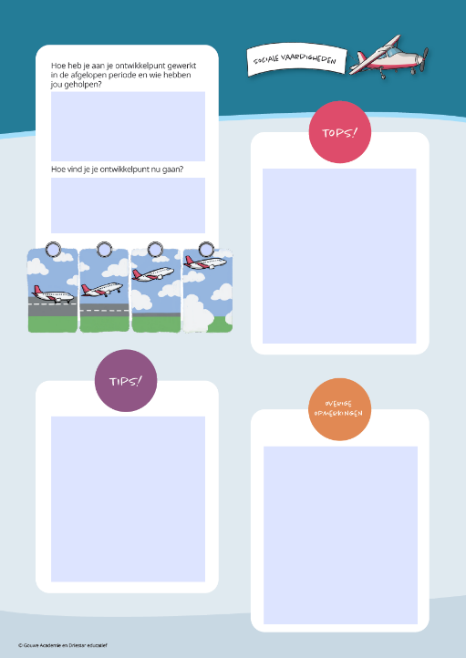
Notes:
Dit portfolio-blad (voor- en achterkant) kan voor de bovenbouw gebruikt worden om aan ontwikkelpunten te werken. Deze kun je opvragen via helpdeskzien@gouwe-academie.nl

